Slide 1


Raimon Dylan
Apprenti Ingénieur CNAM
1ère année 2017/2018 Semestre 2
La Garde, le 13/05/2018

Slide 2

Sommaire
01
  Présentation de l’entreprise
02
  Processus de fonctionnement d’Orange
03
  Organisation du travail du service informatique d’Orange
04
  Objectif du projet
05
  Description du projet
06
  Conclusion
2

Slide 3
Présentation de l’entreprise

Slide 4
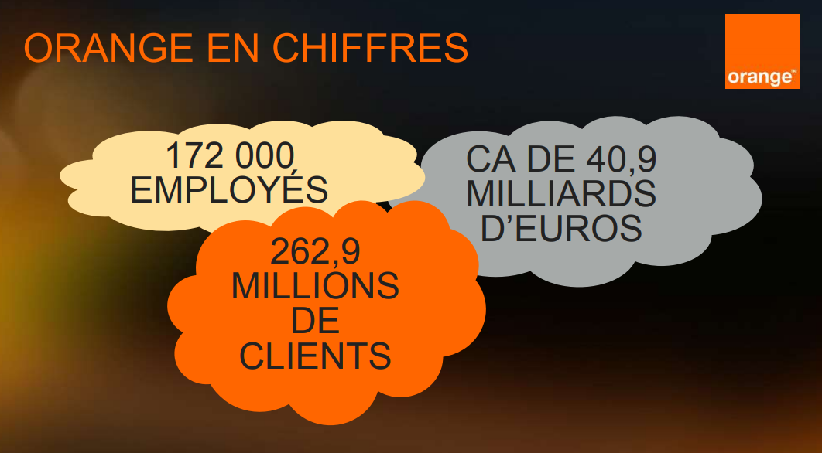
L’Entreprise
L’un des leaders mondiaux des services de
télécommunications aux entreprises
multinationales sous la marque de Orange
Business Services avec un chiffre
d’affaires de 40,9 milliards d’euros et 152 000 salariés présent dans 29 pays, le groupe sert 269 millions de clients dans le monde
2

Slide 5
Histoire
Naissance de la fondation France Télécom
France télécom -> Société anonyme
Itineris, Ola et Mobicarte deviennent Orange
France Télécom change de nom pour devenir Orange
Rachat de Groupama Banque
1988
1990
1996
2000
2001
2006
2013
2016
2017
Création de Microtel
France télécom fait l’acquisition d’Orange
Wanadoo et Ma ligne TV deviennent Orange
Vaste opération d’unification de ses filiales sous la marque orange
2

Slide 6
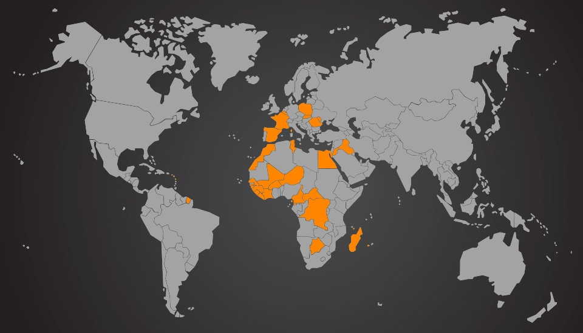
Orange dans le monde
29 pays dans lesquels nous sommes présents
2

Slide 7
Processus de fonctionnement

Slide 8
Orange Wholesale France
2
Le marché du wholesale s’est créé afin de permettre l’ouverture à la concurrence décidée en 1996 en France.
Dès lors, il s’agit donc pour Orange de permettre aux autres opérateurs d’avoir accès à son réseau avec différentes offres proposée via une entité dédiée : Orange Wholesale France
Orange Wholesale France réunit les activités de ventes et d'achats en gros sur le marché domestique français Fixe et Mobile du Groupe Orange
2

Slide 9
Typologie des clients d’Orange Wholesale France
Grand public
Opérateurs de réseau fixe/GP
Opérateurs d’objets connectés
Opérateur virtuel mobile/GP
Opérateurs de réseaux
fixe+mobile
multi-marchés
RIP
Opérateur de réseau mobile
Marché de gros
Marché de détail
Opérateurs de fibre noire
Opérateurs internationaux
Opérateur virtuel mobile/entreprises
SSII
Agrégateurs de mobile data(MVNA)
Opérateur de réseau fixe/entreprises
2
entreprises

Slide 10
Organisation du travail

Slide 11
Organisation du travail
Le service dans le quel je poursuis mon apprentissage est le service informatique local. Ce service à pour but de maintenir, développer des solutions informatiques visant à aider les services de production. Actuellement le projet en cours est l’application VIT.
L’essentiel des objectifs du service est d’accompagner informatiquement les employés de OWF, d’augmenter leurs productivités et leurs conforts de travail
2

Slide 12
Objectif du projet

Slide 13
Objectif - 1ère phase ( Septembre – fin décembre )
Le projet est de reprendre le moteur de cette application pour le faire évoluer vers une application qui est administrable facilement afin de la faire évoluer à tout moment.
VIT est un aspirateur à sources
Source : données qui entrent dans l’application transmise par d’autres applications
Les données de VIT sont mise à jour tous les jours à 20h30 ( pour être sûr d’avoir toutes les données de hier )
2

Slide 14
Objectif
Mise en place d’un requêteur : interface visuelle permettant de créer une requête SQL à partir des données d’une source choisie
Mise en place du traitement manuel et automatique :
- manuel : interface visuelle permettant d’exécuter les processus et les procédures liés à une source
- automatique : un cron qui exécute toutes les procédures de tous les processus de toutes les sources selon un ordre de priorité
Archivage de toutes exécutions, permettant de pouvoir travailler sur ces données.
Exportation des données (xls, csv, xml)
2

Slide 15
2ème phase
Mise en place du traitement manuel et automatique :
- manuel : interface visuelle permettant d’exécuter les processus et les procédures liés à une source
- automatique : un cron qui exécute toutes les procédures de tous les processus de toutes les sources selon un ordre de priorité
Archivage de toutes exécutions, permettant de pouvoir travailler sur ces données.
Exportation des données
Table de log à chaque étape d’exécution permettant de retrouver facilement une erreur
2

Slide 16
Description du projet

Slide 17
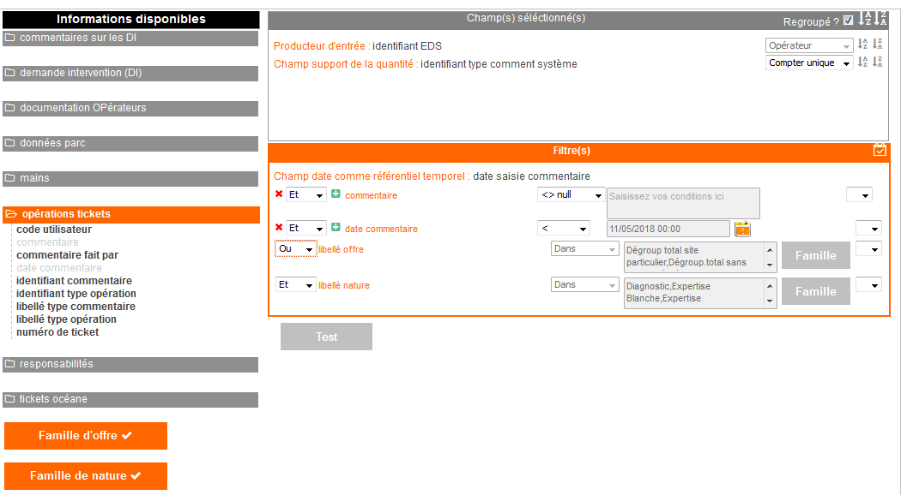
Description
Création d’une procédure :
Requêteur - interface visuelle permettant de créer une requête SQL
2

Slide 18
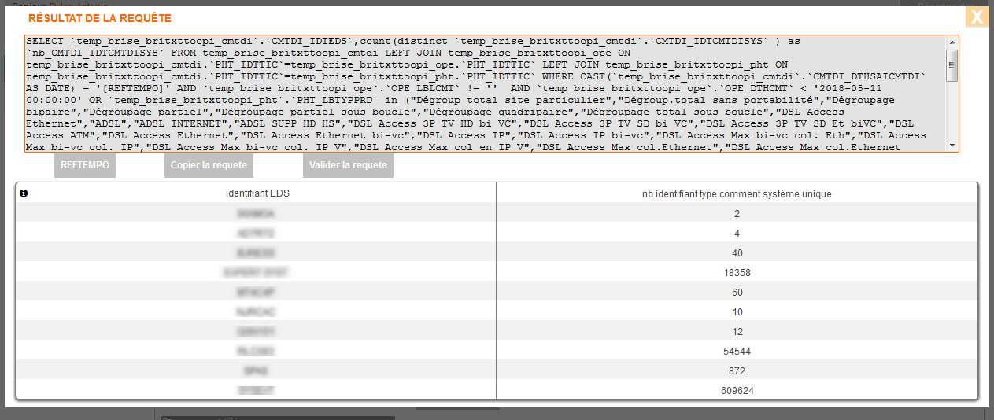
Description
Création d’une procédure :
Prévisualisation de la requête et des résultats associés
2

Slide 19
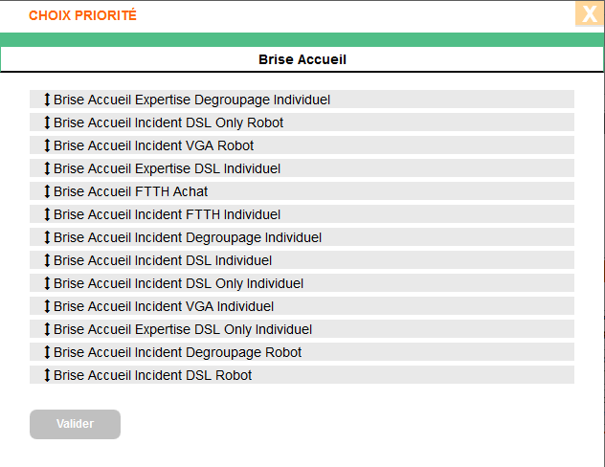
Description
Création d’une procédure :
Choix de la priorité de la procédure (drag and drop)
2

Slide 20
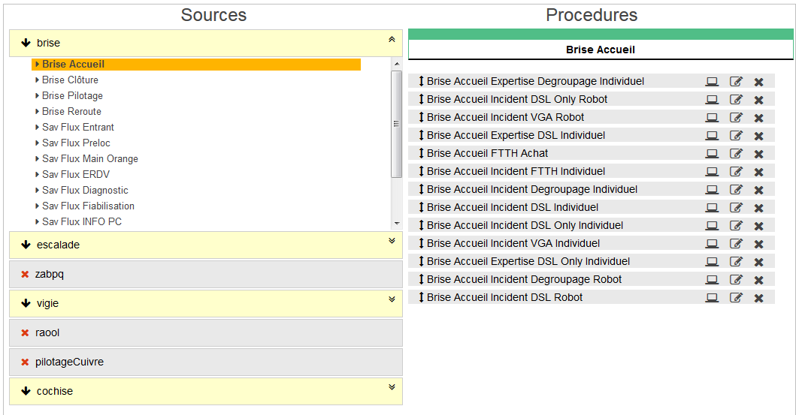
Description
Gestion des procédures existantes
2

Slide 21
L’usage par les utilisateurs
Grâce à cette interface, l’usage se voit être plus efficace et plus rapide permettant une évolution rapide et simple afin de répondre aux besoins des applications.
2

Slide 22
Conclusion

Slide 23


Conclusion
L’environnement de travail et l’équipe avec laquelle je travaille pour permis de m’intégrer dans le service informatique d’Orange, et les nombreux événements de l’entreprise m’ont permis de faire des contact afin d’augmenter mon réseau.
Cette phase d’entreprise ma permis d’appliquer les connaissances acquises en phase de cours, le projet VIT est un projet complexe avec de nombreuses difficultés qui me permet d’améliorer mes compétences.
2

